Slide 1

Hóa học 10
Chủ đề 5
Bài 15: Ý nghĩa và cách tính biến thiên enthalpy phản ứng hóa học - Tiết 1

Slide 2


Ấn để đến trang sách

Slide 3

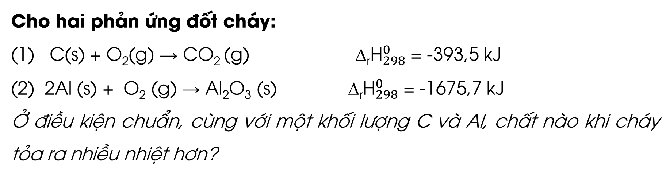
Cho hai phản ứng đốt cháy:
(1) C(s) + O₂(g) → CO₂ (g) ∆_{r}${\text{H}}_{298}^{0}$ = -393,5 kJ
(2) 2Al (s) + O₂ (g) → Al₂O₃ (s) ∆_{r}${\text{H}}_{298}^{0}$ = -1675,7 kJ
Ở điều kiện chuẩn, cùng với một khối lượng C và Al, chất nào khi cháy tỏa ra nhiều nhiệt hơn?

Slide 4

Ấn để đến trang sách

Slide 5


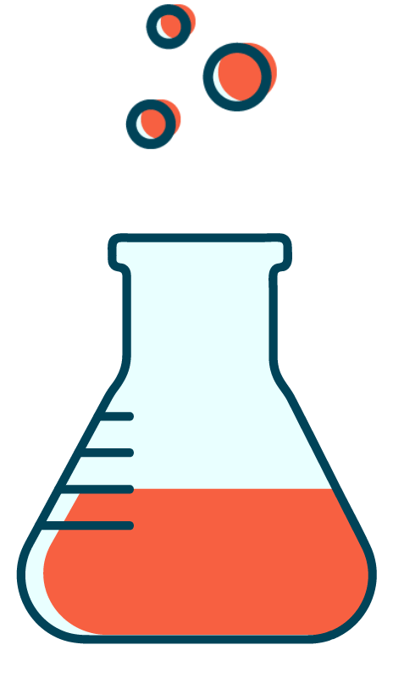



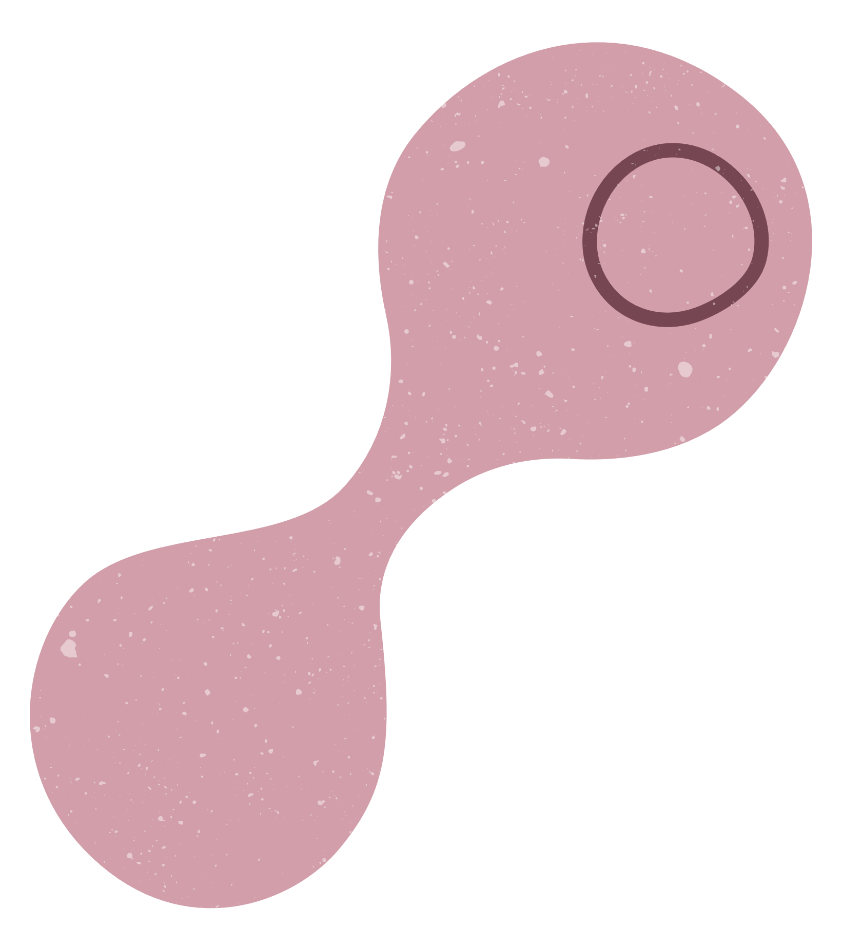
NỘI DUNG BÀI HỌC
1. Ý nghĩa về dấu và giá trị của biến thiên enthalpy phản ứng
2. Cách tính biến thiên enthalpy phản ứng

Slide 6
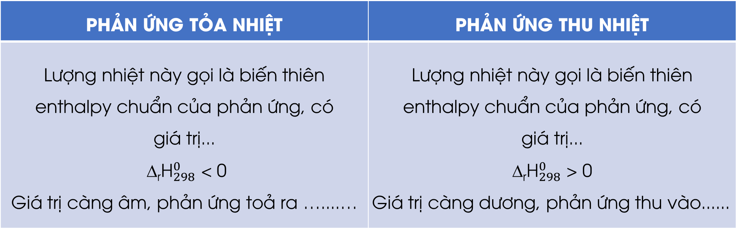
1. Ý nghĩa về dấu và giá trị của biến thiên enthalpy phản ứng
Hoàn thành bảng sau:
PHẢN ỨNG TỎA NHIỆT | PHẢN ỨNG THU NHIỆT
Lượng nhiệt này gọi là biến thiên enthalpy chuẩn của phản ứng, có giá trị... ∆_{r}${\text{H}}_{298}^{0}$ < 0 Giá trị càng âm, phản ứng toả ra …....… | Lượng nhiệt này gọi là biến thiên enthalpy chuẩn của phản ứng, có giá trị... ∆_{r}${\text{H}}_{298}^{0}$ > 0 Giá trị càng dương, phản ứng thu vào......

Slide 7
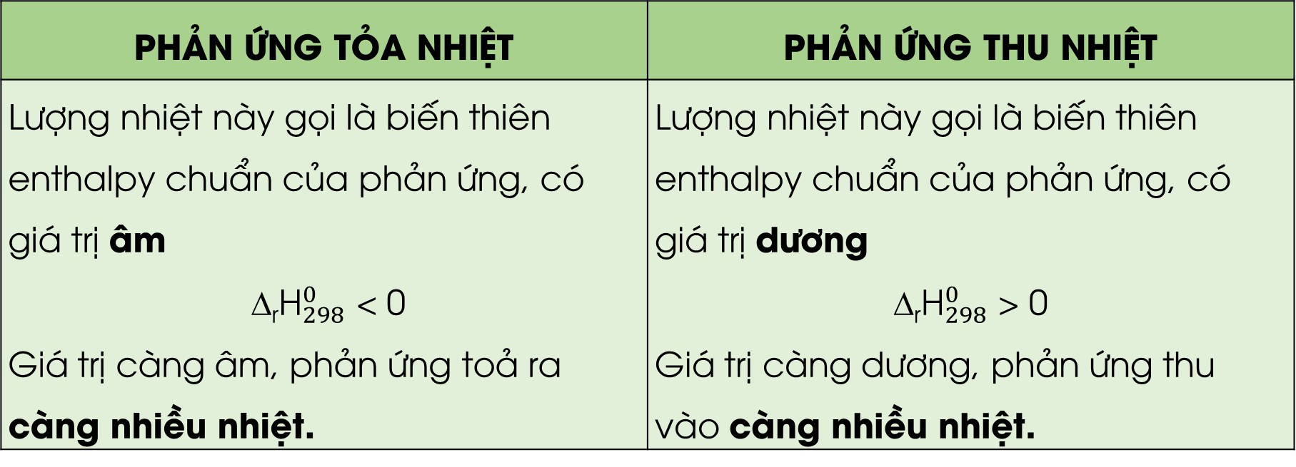
Đáp án:
Câu 1.
PHẢN ỨNG TỎA NHIỆT | PHẢN ỨNG THU NHIỆT
Lượng nhiệt này gọi là biến thiên enthalpy chuẩn của phản ứng, có giá trị âm ∆_{r}${\text{H}}_{298}^{0}$ < 0 Giá trị càng âm, phản ứng toả ra càng nhiều nhiệt. | Lượng nhiệt này gọi là biến thiên enthalpy chuẩn của phản ứng, có giá trị dương ∆_{r}${\text{H}}_{298}^{0}$ > 0 Giá trị càng dương, phản ứng thu vào càng nhiều nhiệt.

Slide 8
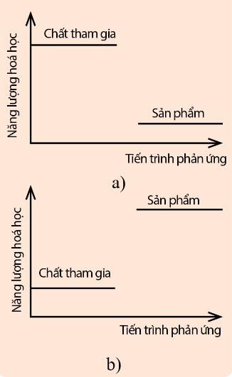

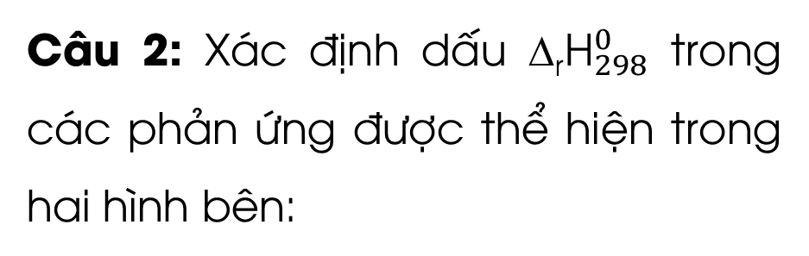
Câu 2: Xác định dấu ∆_{r}${\text{H}}_{298}^{0}$ trong các phản ứng được thể hiện trong hai hình bên:
Trả lời:
a. ∆_{r}${\text{H}}_{298}^{0}$ > 0
b. ∆_{r}${\text{H}}_{298}^{0}$< 0

Slide 9
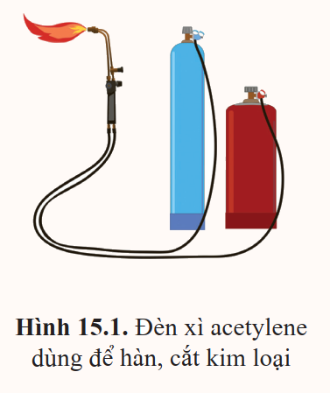
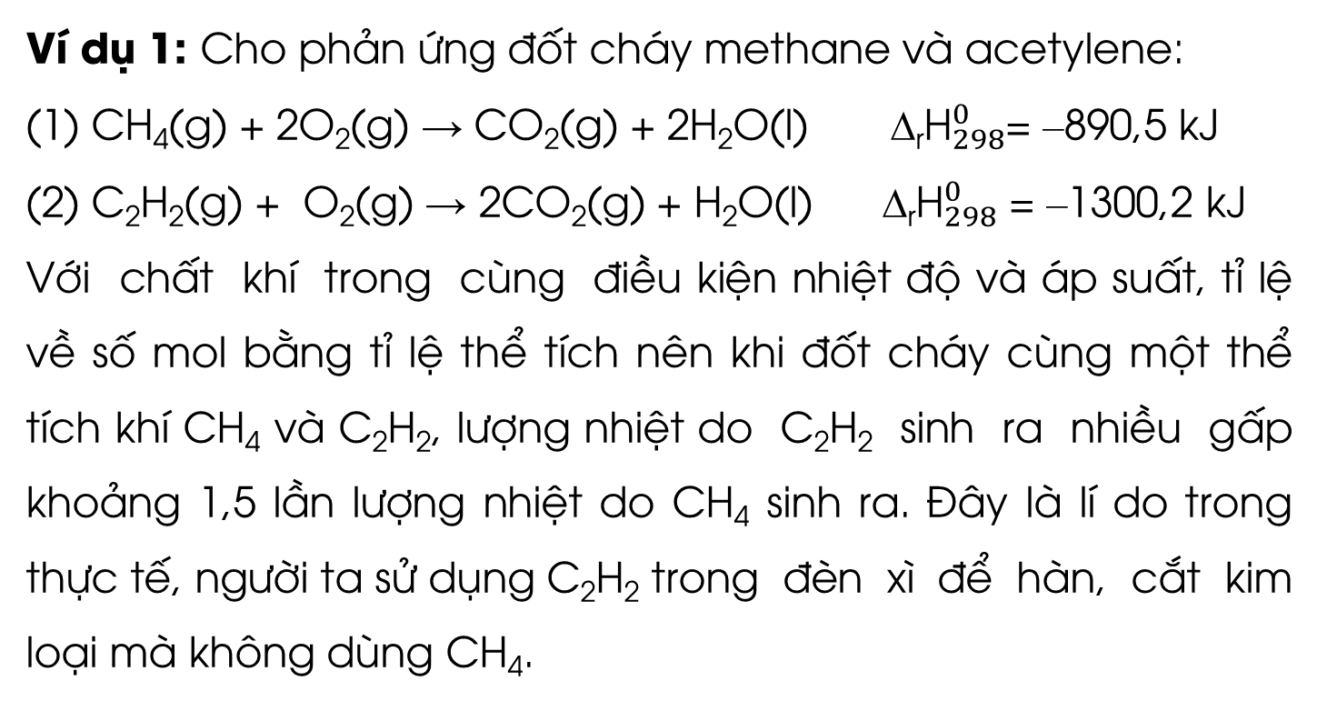
Ví dụ 1: Cho phản ứng đốt cháy methane và acetylene:
(1) CH₄(g) + 2O₂(g) → CO₂(g) + 2H₂O(l) ∆_{r}${\text{H}}_{298}^{0}$= –890,5 kJ
(2) C₂H₂(g) + O₂(g) → 2CO₂(g) + H₂O(l) ∆_{r}${\text{H}}_{298}^{0}$ = –1300,2 kJ
Với chất khí trong cùng điều kiện nhiệt độ và áp suất, tỉ lệ về số mol bằng tỉ lệ thể tích nên khi đốt cháy cùng một thể tích khí CH₄ và C₂H₂, lượng nhiệt do C₂H₂ sinh ra nhiều gấp khoảng 1,5 lần lượng nhiệt do CH₄ sinh ra. Đây là lí do trong thực tế, người ta sử dụng C₂H₂ trong đèn xì để hàn, cắt kim loại mà không dùng CH₄.

Slide 10
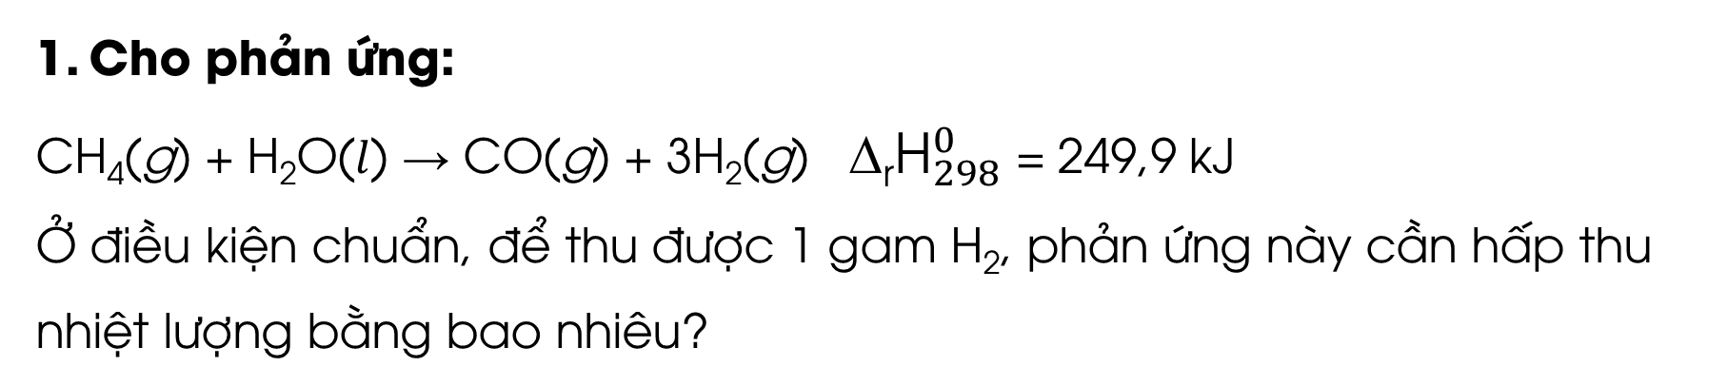
Cho phản ứng:
CH₄(g) + H₂O($l$) → CO(g) + 3H₂(g) ∆_{r}${\text{H}}_{298}^{0}$= 249,9 kJ
Ở điều kiện chuẩn, để thu được 1 gam H₂, phản ứng này cần hấp thu nhiệt lượng bằng bao nhiêu?

Slide 11
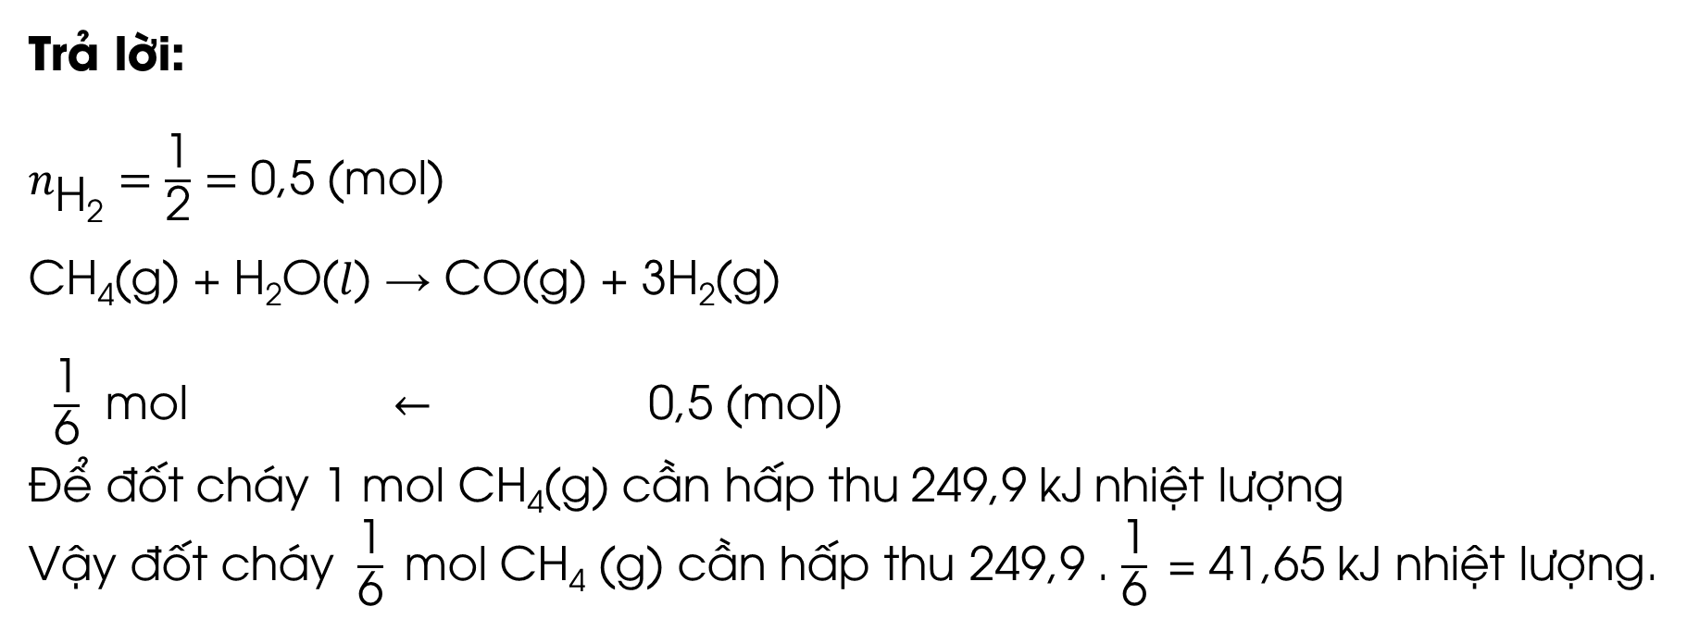
Trả lời:
$n_{\text{H}\text{2}}=$ $\frac{\text{1}}{\text{2}}$ $=$ 0,5 (mol)
CH₄(g) + H₂O($l$) → CO(g) + 3H₂(g)
$\frac{\text{1}}{\text{6}}$ mol $←$ 0,5 (mol)
Để đốt cháy 1 mol CH₄(g) cần hấp thu 249,9 kJ nhiệt lượng
Vậy đốt cháy $\frac{\text{1}}{\text{6}}$ mol CH₄ (g) cần hấp thu 249,9 . $\frac{\text{1}}{\text{6}}$ = 41,65 kJ nhiệt lượng.

Slide 12
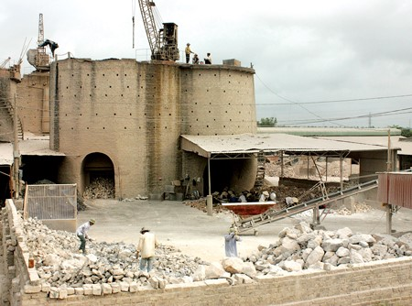
Đối với các phản ứng toả nhiệt, một số phản ứng cần phải khơi mào. Chẳng hạn phải đốt nóng để gây phản ứng cho một lượng nhỏ chất ban đầu (trong các phản ứng cháy, nổ,...); sau đó, phản ứng toả nhiệt có thể tự tiếp diễn mà không cần tiếp tục đun nóng. Một số phản ứng không cần có giai đoạn khơi mào (ví dụ: phản ứng tạo gỉ sắt, gỉ đồng; phản ứng trung hoà acid – base;...).

Slide 13
Trái lại, phần lớn các phản ứng thu nhiệt diễn ra đều cần phải cung cấp năng lượng từ nguồn bên ngoài. Ví dụ, phản ứng nung vôi cần nhiệt từ quá trình đốt cháy than, nếu dừng cung cấp nhiệt thì phản ứng nung vôi sẽ không tiếp diễn. Một số phản ứng thu nhiệt diễn ra bằng cách lấy nhiệt từ môi trường bên ngoài nên làm cho nhiệt độ của môi trường xung quanh giảm đi.

Slide 14
Câu 3: Lập bảng so sánh phản ứng thu nhiệt và phản ứng toả nhiệt
 | Phản ứng toả nhiệt | Phản ứng thu nhiệt
Giai đoạn khơi mào
Giai đoạn tiếp diễn

Slide 15
Câu 3:
 | Phản ứng toả nhiệt | Phản ứng thu nhiệt
Giai đoạn khơi mào | Có hoặc không cần khơi mào, tuỳ phản ứng cụ thể. | Hầu hết các phản ứng cần thiết khơi mào (đun hoặc đốt nóng)
Giai đoạn tiếp diễn | Hầu hết các phản ứng không cần phải tiếp tục đun hoặc đốt nóng. | Hầu hết các phản ứng cần phải tiếp tục đun hoặc đốt nóng.

Slide 16
Câu 1: Giải thích vì sao để giữ ấm cơ thể, trước khi lặn, người ta thường uống nước mắm cốt (loại nước mắm chứa nhiều chất đạm).
Nước mắm là hỗn hợp của muối với các acid amin được chuyển biến từ protein trong thịt cá qua một quá trình thủy phân với tác nhân là các hệ enzim có sẵn trong ruột cá cùng với một loại vi khuẩn kị khí chịu mặn, nhờ các men chất đạm từ cá được cắt nhỏ thành các acid amin giúp cơ thể hấp thu trực tiếp và dễ dàng. Trong nước mắm cốt có chứa rất nhiều đạm giúp cung cấp năng lượng, giữ ấm cơ thể.

Slide 17
Câu 1: Giải thích vì sao để giữ ấm cơ thể, trước khi lặn, người ta thường uống nước mắm cốt (loại nước mắm chứa nhiều chất đạm).
Thực tế chứng minh trước khi lặn xuống nước uống nước mắm cốt giúp cơ thể người lặn nóng lên, xuống nước không còn thấy giá rét, tránh được nguy cơ cảm lạnh. Nước mắm cốt giúp tăng sức, giữ ấm cơ thể khi lặn xuống mực nước sâu.

Slide 18
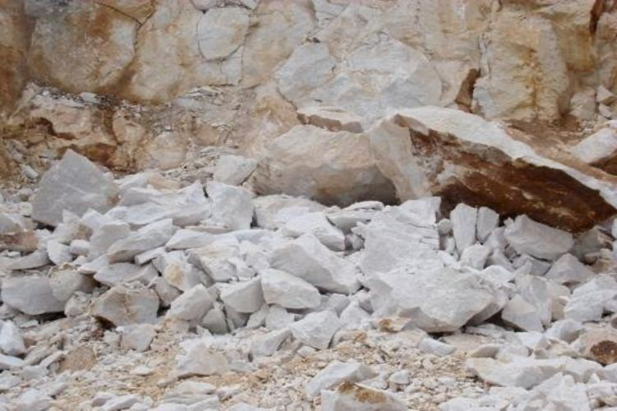
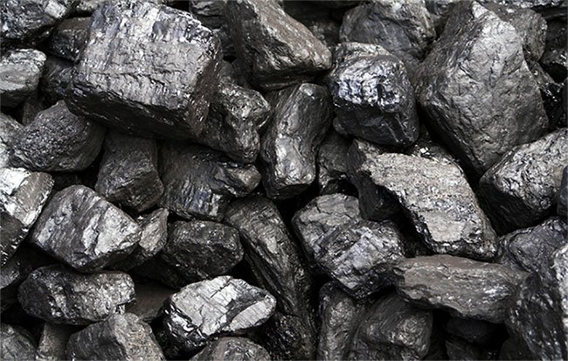
Câu 2: Khi đốt cháy tờ giấy hay đốt lò than ta cần thực hiện giai đoạn khơi mào như thế nào?
Câu 3: Vì sao khi nung vôi, người ta phải xếp đá vôi lẫn với than trong lò?

Slide 19
Trả lời:
Câu 2: Khi đốt cháy tờ giấy hay đốt lò than, ta cần thực hiện giai đoạn khơi mào bằng cách nhóm lửa cho một lượng nhỏ chất ban đầu (đốt một góc tờ giấy trước, đốt cháy một góc lò than trước) sau đó phản ứng tỏa nhiệt có thể tự tiếp diễn.

Slide 20
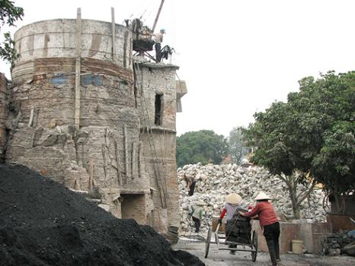
Trả lời:
Câu 3: Khi nung vôi người ta phải xếp đá vôi lẫn với than trong lò vì:
- Phản ứng đốt cháy than là phản ứng tỏa nhiệt.
- Phản ứng nung vôi là phản ứng thu nhiệt.
- Nhiệt tỏa ra trong quá trình đốt cháy than sẽ cung cấp cho quá trình nung vôi.

Slide 21
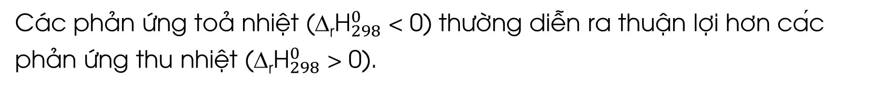
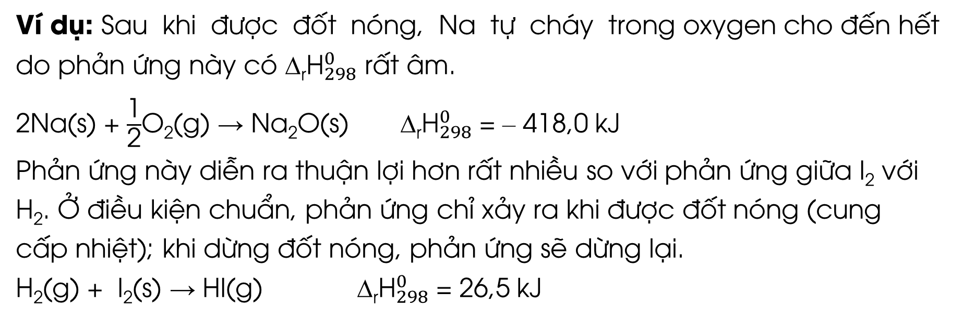
Các phản ứng toả nhiệt (∆_{r}${\text{H}}_{298}^{0}$ < 0) thường diễn ra thuận lợi hơn các phản ứng thu nhiệt (∆_{r}${\text{H}}_{298}^{0}$ > 0).
Ví dụ: Sau khi được đốt nóng, Na tự cháy trong oxygen cho đến hết do phản ứng này có ∆_{r}${\text{H}}_{298}^{0}$ rất âm.
2Na(s) + $\frac{\text{1}}{\text{2}}$O₂(g) → Na₂O(s) ∆_{r}${\text{H}}_{298}^{0}$ = – 418,0 kJ
Phản ứng này diễn ra thuận lợi hơn rất nhiều so với phản ứng giữa I₂ với H₂. Ở điều kiện chuẩn, phản ứng chỉ xảy ra khi được đốt nóng (cung cấp nhiệt); khi dừng đốt nóng, phản ứng sẽ dừng lại.
H₂(g) + I₂(s) → HI(g) ∆_{r}${\text{H}}_{298}^{0}$ = 26,5 kJ

Slide 22
2. Phản ứng đốt cháy cồn hay phản ứng nung vôi dễ thực hiện hơn?
Trả lời:
Phản ứng đốt cháy cồn là phản ứng tỏa nhiệt.
Phản ứng nung vôi là phản ứng thu nhiệt.
Các phản ứng tỏa nhiệt thường diễn ra thuận lợi hơn các phản ứng thu nhiệt.
⇒ Phản ứng đốt cháy cồn dễ thực hiện hơn.

Slide 23
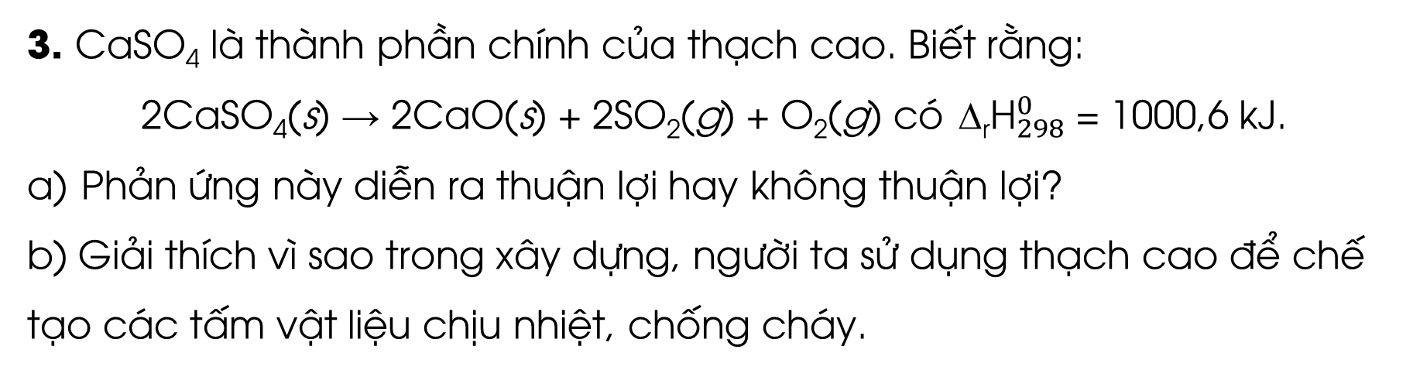
3. CaSO₄ là thành phần chính của thạch cao. Biết rằng:
2CaSO₄(s) → 2CaO(s) + 2SO₂(g) + O₂(g) có ∆_{r}${\text{H}}_{298}^{0}$ = 1000,6 kJ.
Phản ứng này diễn ra thuận lợi hay không thuận lợi?
b) Giải thích vì sao trong xây dựng, người ta sử dụng thạch cao để chế tạo các tấm vật liệu chịu nhiệt, chống cháy.

Slide 24
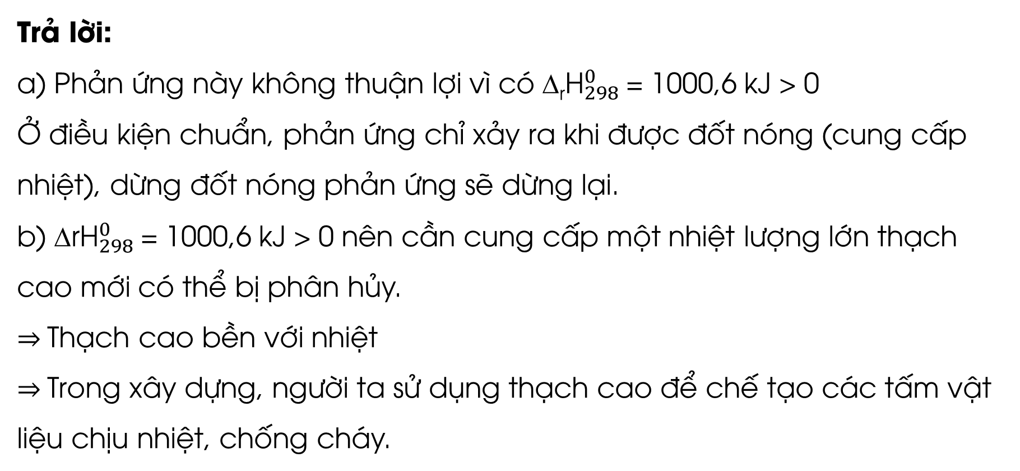
Trả lời:
a) Phản ứng này không thuận lợi vì có ∆_{r}${\text{H}}_{298}^{0}$= 1000,6 kJ > 0
Ở điều kiện chuẩn, phản ứng chỉ xảy ra khi được đốt nóng (cung cấp nhiệt), dừng đốt nóng phản ứng sẽ dừng lại.
b) ∆r${\text{H}}_{298}^{0}$= 1000,6 kJ > 0 nên cần cung cấp một nhiệt lượng lớn thạch cao mới có thể bị phân hủy.
⇒ Thạch cao bền với nhiệt
⇒ Trong xây dựng, người ta sử dụng thạch cao để chế tạo các tấm vật liệu chịu nhiệt, chống cháy.

Slide 25

Ấn để đến trang sách

Slide 26

Nối mỗi nội dung ở cột A với nội dung ở cột B cho phù hợp:
Cột A Cột B
a) Trong phản ứng thu nhiệt, dấu của ∆H dương vì
1. giải phóng năng lượng.
2. hấp thụ năng lượng.
b) Trong phản ứng toả nhiệt có sự
3. năng lượng của hệ chất phản ứng lớn hơn năng lượng của hệ chất sản phẩm.
c) Trong phản ứng toả nhiệt, ∆H có dấu âm vì
4. năng lượng của hệ chất phản ứng nhỏ hơn năng lượng của hệ chất sản phẩm.
d) Trong phản ứng thu nhiệt có sự

Slide 27
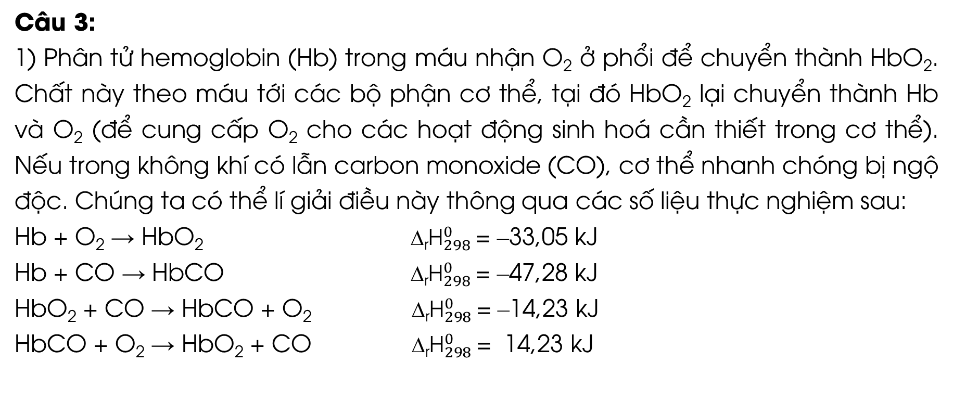
Câu 3:
1) Phân tử hemoglobin (Hb) trong máu nhận O₂ ở phổi để chuyển thành HbO₂. Chất này theo máu tới các bộ phận cơ thể, tại đó HbO₂ lại chuyển thành Hb và O₂ (để cung cấp O₂ cho các hoạt động sinh hoá cần thiết trong cơ thể). Nếu trong không khí có lẫn carbon monoxide (CO), cơ thể nhanh chóng bị ngộ độc. Chúng ta có thể lí giải điều này thông qua các số liệu thực nghiệm sau:
Hb + O₂ → HbO₂ ∆_{r}${\text{H}}_{298}^{0}$= –33,05 kJ
Hb + CO → HbCO ∆_{r}${\text{H}}_{298}^{0}$= –47,28 kJ
HbO₂ + CO → HbCO + O₂ ∆_{r}${\text{H}}_{298}^{0}$= –14,23 kJ
HbCO + O₂ → HbO₂ + CO ∆_{r}${\text{H}}_{298}^{0}$= 14,23 kJ

Slide 28
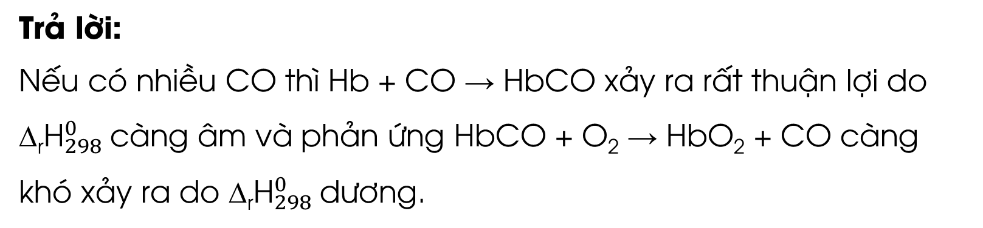
Trả lời:
Nếu có nhiều CO thì Hb + CO → HbCO xảy ra rất thuận lợi do ∆_{r}${\text{H}}_{298}^{0}$càng âm và phản ứng HbCO + O₂ → HbO₂ + CO càng khó xảy ra do ∆_{r}${\text{H}}_{298}^{0}$dương.

Slide 29

Ấn để đến trang sách

Slide 30

Ôn lại kiến thức đã học
Hoàn thành bài tập trong SBT
Chuẩn bị
Phần II – Bài 15

Slide 31


Slide 32



Like fanpage Hoc10 - Học 1 biết 10 để nhận thêm nhiều tài liệu giảng dạy
theo đường link:
Hoc10 – Học 1 biết 10
Hoặc truy cập qua QR code

